Slide 1
知识图谱融合
刘泽宇
中国科学院深圳先进技术研究院
2022.08.10

Slide 2
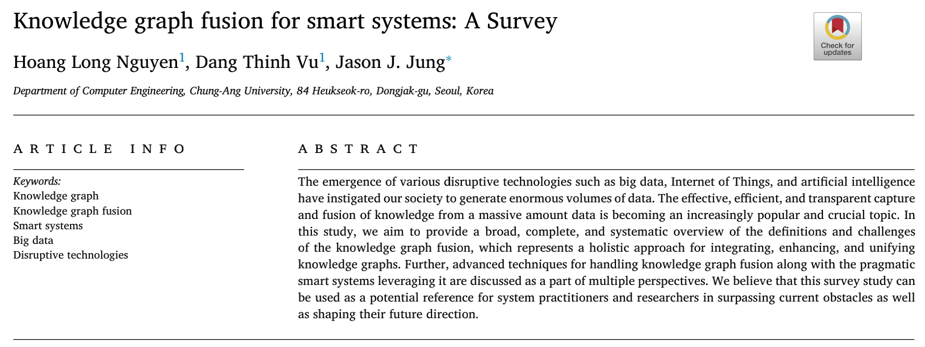

Slide 3
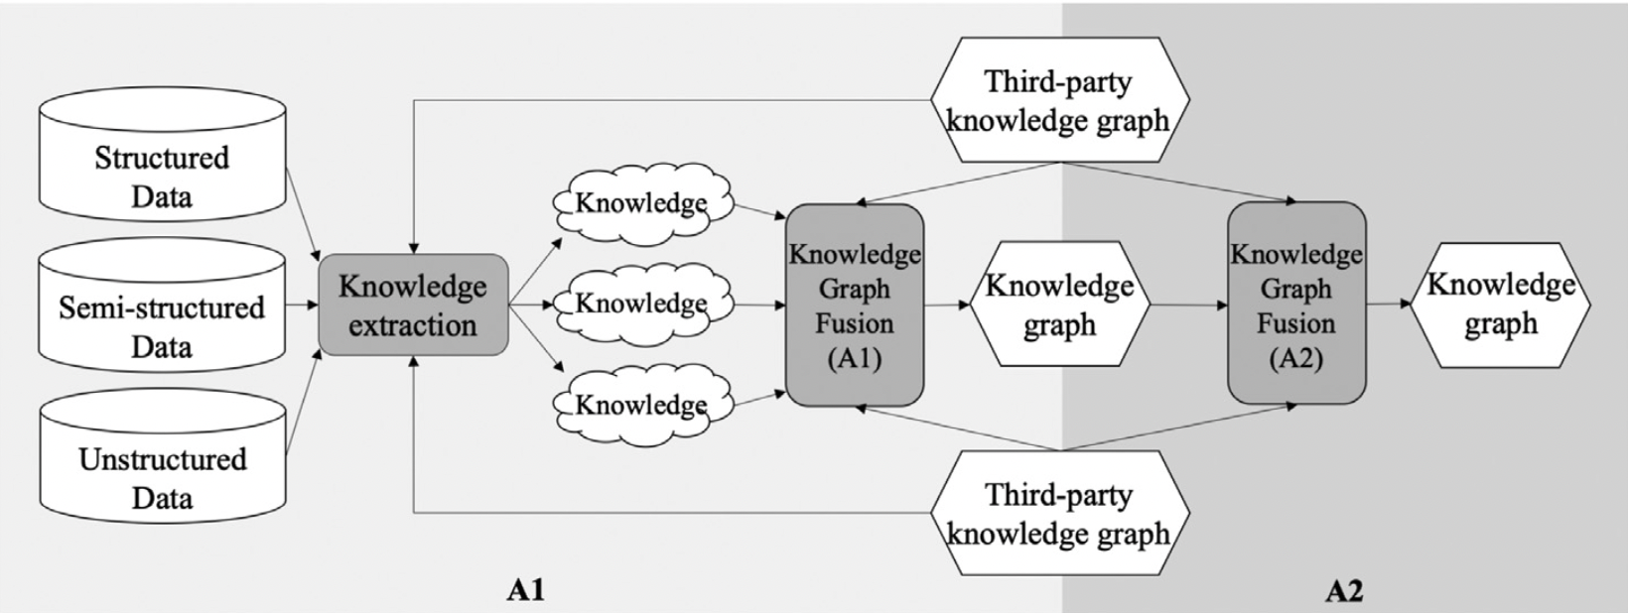
两种方法
方法1 (A1):将不同数据源捕获的知识进行关联和融合，以构建更新的知识图谱。数据可以是结构化的、半结构化的，甚至是非结构化的。第三方知识图谱作为知识库或现有数据源有助于这一过程。
方法2 (A2):将已有的知识图谱进行关联和集成，实现单个精细化、完整、独特的知识图谱。在这种方法中，只接收知识图谱作为输入，然后对输入的知识图谱进行融合

Slide 4
知识图谱融合操作
1）实体词在新的上下级位置上进行插入；
2）不同图谱中的同义实体词完成合并；
3）三元组关系随着实体词位置变化而动态调整.

Slide 5
面临的挑战
知识异构(Knowledge heterogeneity):知识在不同的来源以不同的形式存储和表示。不同的表示可能指的是相同的知识。并非所有的来源都是正式的和结构化的;例如，来自社交媒体或传感器的数据可以容纳大量的非结构化信息，这些信息通常有噪声，导致在提取过程中产生不精确的三元组。此外，来自不同数据源的信息可能存在重复，因此在知识融合过程中容易出现错误。这导致在进行知识图谱融合时存在歧义、冗余和不一致的问题。
复杂关系(Complex relations):现实世界的知识图谱在领域覆盖、抽象细节和多语言等方面涉及许多复杂关系。
实时处理(Real-time processing)
验证和确认(Verification and validation)
信任(Trust)
隐私(Privacy)

Slide 6
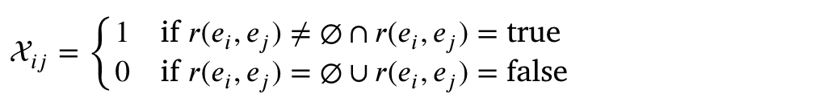
Tensor factorization
将知识图谱用二元张量模型 X 表示， X 中的每一个元素 x_{ij} 是一个三元组<e_{i} , r , e_{j}>,其中e_{i} 和 e_{j} 是两个实体，r 代表实体间的关系。
张量分解可以高效地支持基于现有知识图谱发现两个实体是否相关的链接预测任务。
基于张量分解的知识图谱融合核心思想是将图谱中实体以及实体间关系建模成向量，通过矩阵运算（如正则化分解和成对交互张量分解）来发现新的 RDF 三元组。

Slide 7
Embedding methods
嵌入方法旨在学习如何在低维向量空间中嵌入知识图谱中的实体和关系。该方法也称为知识图谱嵌入方法。学习嵌入的基本思想是建立一个得分函数来衡量嵌入空间中三元组的合理性。
知识图谱中的三元组被建模为< h, r, t >，其中 h, t 是头和尾实体，r是关系。粗体字母 h、r、t 表示相应的嵌入表示。我们称 S 是一组正确的三元组; S' 是一组损坏的三元组 。

Slide 8



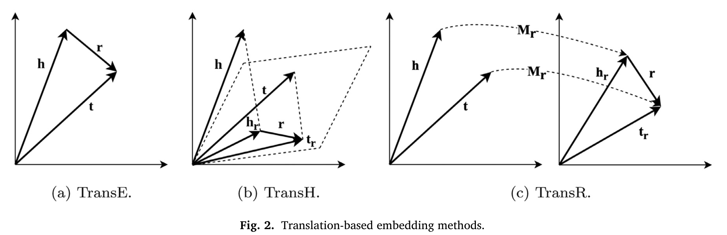
Translation-based approaches
基本思想是，每个实体都被建模为向量空间中的一个点，每个关系都被建模为该空间中的一个操作(平移和投影)。
TransE：如果三元组 ，那么 (头实体的嵌入加上关系的嵌入应该接近尾实体的嵌入) 适用于一对一的关系
TransH：将关系建模为一个超平面，并在超平面上进行转换操作。h和t的投影分别记为h_{r}和t_{r}
TransR：引入了一个转换矩阵 ，将实体嵌入投影到关系空间中。
Notes:
给定一组多对一关系r的三元组 <hi , r , t > in S，，那么这些三元组中头部实体的嵌入应该相等h0 = h1 = =hn。
在TransE学习算法中，由于忽略了实体在不同关系中的分布表示，头部实体的表示很可能是不同的。针对TransE算法的不足，通过对其进行扩展
TransH可以有效地保持关系的映射性质，而实体表示在涉及不同关系时具有明显的分布性。

Slide 9

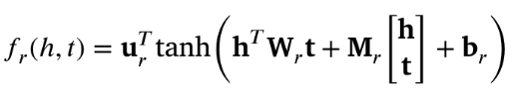
Other approaches
除了基于转换的方法，嵌入方法还包括使用神经网络来表示三元组中两实体关系的方法。如通过单层模型(Single Layer Model, SLM)对三元组的正确性进行建模，如果三元组正确则返回高分，否则返回低分。Score函数如下：
此外通过引入神经十阶网络(NTN)模型对SLM进行改进，可以得到更强大的神经网络模型，Score函数如下：

Slide 10
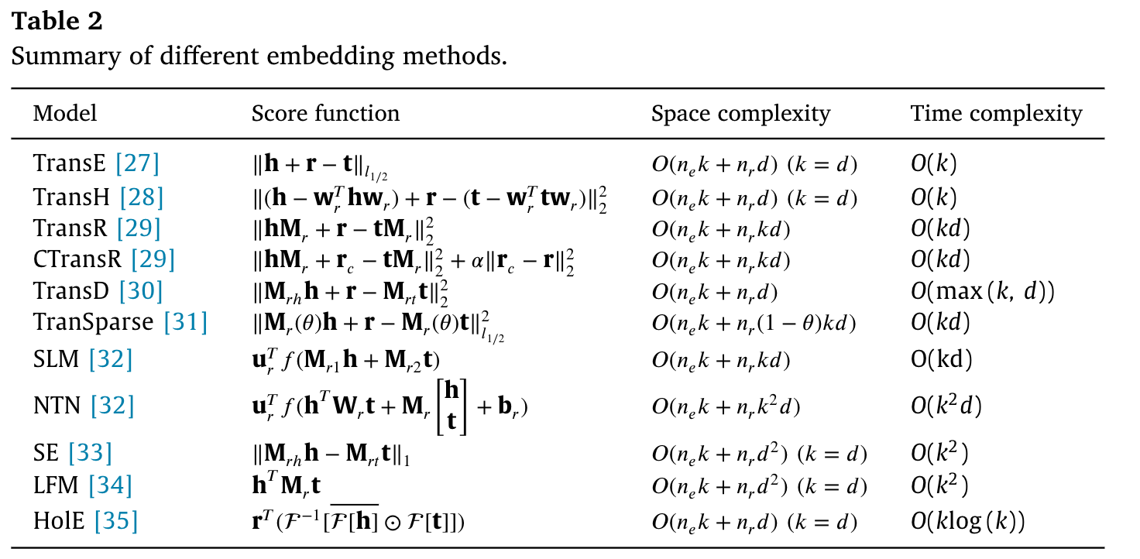
n_{e}和n_{r}分别表示实体和关系的数量。k和d分别表示实体和关系的嵌入空间的维数。
Notes:
就空间和时间复杂度而言，TransE和TransH是最有效的方法。相比之下，NTN是最昂贵的模型，因此不适合学习大型知识图谱中的嵌入。

Slide 11
Entity disambiguation
实体消歧或实体解析是一种用于识别两个实体在一个或多个知识图谱中指代同一现实世界实体的方法。
由于信息抽取系统的不完善或原始数据的不完整而导致抽取的信息具有模糊性。
计算复杂度。朴素实体消歧方法的复杂度会随着KG中节点数量的增加而二次增长。这是因为要找到一个相似的实体，一个简单的解决方案需要比较KG中每一对可能的节点。如果随机选择一对实体，它们几乎总是不同的实体。
图谱1
实体1
图谱2

Slide 12
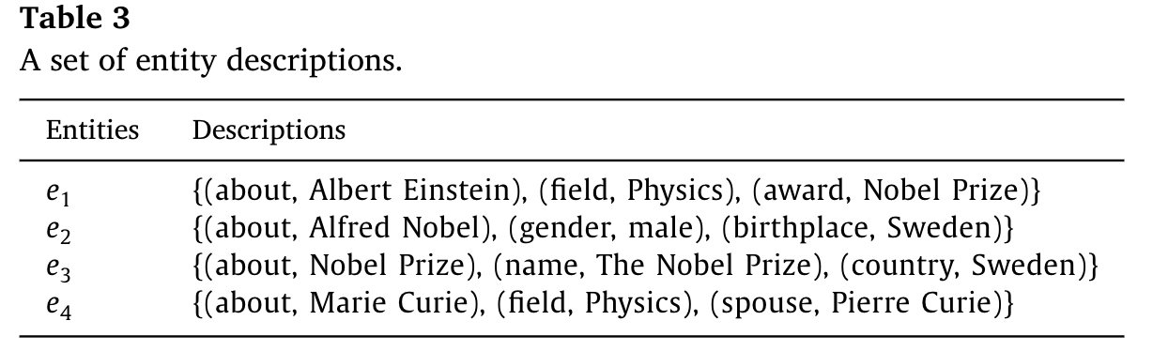
Entity blocking
针对传统实体消歧方法的二次复杂度问题，采用分块技术降低计算复杂度。分块方法用于将一组可能的相似描述聚类。随后，实体消歧系统只对同一块内的描述进行比较。这可以消除不必要的比较。
令牌屏蔽法
创建一组块，其中每个块拥有一个key作为提取的令牌。最后，我们得到一组块及其实体，如下:{Albert: {e1}， Einstein: {e1}， Physics: {e1, e4}，…}
Notes:
这种方法基于这样的假设:匹配的描述至少应该共享一个公共标记。
标记分块方法的缺点是产生了过多的冗余块和每个块中存在的冗余:
相同的描述对存在于大量的块中，并且许多不相似的描述对被分配给同一个块。
为了改进令牌阻塞方法，Papadakis等人引入了属性聚类阻塞方法。

Slide 13
基于相似度的方法
数据预处理：1) 语法正规化 2) 数据正规化
记录链接：把实体通过相似度进行连接
相似度计算：分成属性相似度和实体相似度。其中，属性相似度可以通过编辑距离（Levenstein，Wagner and Fisher, edit distance with Afine Gaps）集合相似度（Jaccard, Dice）基于向量的相似度（Cosine，TFIDF）。实体相似度可通过聚合，聚类（Canoy+K-means, 此法不用指定K，可分为层次聚类，相关性聚类）
分块（blocking）：从所有三元组中找到潜在的匹配并分到一块中，减少运算量。
负载均衡：保证所有的分块中实体数目相当，做Map-reduce。
结果评估

Slide 14
Semeval-2016 Task 14
在给定一个未出现在词汇表(OOV)的术语，以及相关的定义和词性的情况下，在WordNet(其最相似的同义词集)中找到最佳的连接点。这是一个具有挑战性的问题，因为OOV术语的定义可能没有明确提及与其最接近的WordNet同义词集。
例如，对于OOV术语(来自训练数据)lectionary，相关的定义是“包含用于庆祝礼拜仪式的所有经文阅读的书”，而最佳连接点是sacred_text#n#01(圣言文本)。然而，如果只是获得定义的第一个中心词并检索其第一含义，结果将是book#n#01。

Slide 15
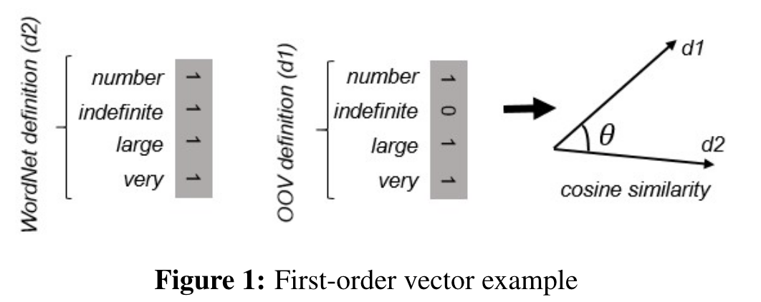
小规模知识图谱融合—VCU
使用相似度计算。如果相似度大于阈值，认为相同，可以对齐。
Lesk度量通过计算两个定义之间出现的一个或多个连续单词的最长序列，来量化两个术语之间的相关性，最终权重为序列长度的平方，目的是较长重叠赋予更大的权重。
一阶向量由候选集与新实体定义中关联单词出现的次数构成，利用余弦相似性来量化相似程度。
这种方法简单有效，对一些字面上和定义中具有上下级暗示的实体对，如：糖尿病，1型糖尿病。但是未考虑到去除噪声，将低于阈值的噪声插入KG中，也未使用KG的结构。
McInnes B. VCU at Semeval-2016 Task 14: Evaluating definitional-based similarity measure for semantic taxonomy enrichment[C]//Proceedings of the 10th International Workshop on Semantic Evaluation (SemEval-2016). 2016: 1351-1355.

Slide 16
TALN & MSejrKu
VCU系统在新实体定义的使用上存在以下问题：新实体的定义可能没有明确提到其最接近WordNet候选集。
TALN在向量上采用了基于BabelNet的SENSEMBED模型，对每个定义进行词性标注和语法分析，生成一组名词和动词短语，然后利用词和短语的向量空间表示来建模定义。最后对候选词排序，获取最终结果。
MSejrKu采用个性化Pagerank进行词义消歧和排序操作，为解决训练数据不足导致的模型泛化性不足问题，将排序问题作为逐点回归或成对分类来处理，通过Gaussian kernel SVM确定每一句的候选父级wc，最后采用投票方式或Pagerank决定所有句子中的候选父级。
Anke L E, Ronzano F, Saggion H. TALN at SemEval-2016 task 14: Semantic taxonomy enrichment via sense-based embeddings[C]//Proceedings of the 10th International Workshop on Semantic Evaluation (SemEval-2016). 2016: 1332-1336.
Schlichtkrull M, Alonso H M. Msejrku at semeval-2016 task 14: Taxonomy enrichment by evidence ranking[C]//Proceedings of the 10th international workshop on semantic evaluation (SemEval-2016). 2016: 1337-1341.

Slide 17
改进的嵌入方法
Entity Alignment between Knowledge Graphs Using Attribute Embeddings
先前系统存在的问题：
早期的实体对齐研究基于属性之间的相似性，依赖于用户定义的规则来确定实体之间需要比较的属性。由于不同实体之间可能需要不同的属性来进行比较，所以这种方法容易出现误差。
基于嵌入的模型要求将两个KG嵌入到同一个向量空间中，以适应KG嵌入在两个KG之间的实体对齐。但该方法需要大量的种子实体，这在现实使用中难以获取。

Slide 18
论文贡献
提出两个KG之间的实体对齐框架，由谓词对齐模块(predicate alignment module)、嵌入学习模块(embedding learning module)、实体对齐模块(entity alignment module)组成
提出一种新的嵌入模型，将实体嵌入和属性嵌入集成在一起，用来学习对于两个KG的统一嵌入空间
在三对KG上对模型进行评估，就hits@1指数而言，模型优于现有模型50%以上

Slide 19
谓词对齐
谓词对齐模块查找部分相似的谓词，并使用统一的命名方案重命名它们，以便为关系嵌入提供统一的向量空间。基于这个统一的命名方案，将两图合并。
除了规范化的谓词外，还需将一些相匹配的谓词进行统一，如将“bornIn”和“wasBornIn”统一为 bornIn。
为了找到部分匹配的谓词，作者计算谓词URI的最后部分的编辑距离（例如，bornIn与wasBornIn）并将0.95设置为相似性阈值。

Slide 20
嵌入学习
结构嵌入学习和属性嵌入学习
作者采用TransE来学习对于实体的结构嵌入。与TransE不同的是，模型希望更关注已对齐的三元组，也就是包含对齐谓词的三元组。模型通过添加权重来实现这一目的。
从属性三元组中学习到的属性表示可以落在同一向量空间中。即使属性来自不同的KG，但属性字符串基本类似，因此可以从属性字符串中学习字符表示。
然后，利用属性字符表示，将实体结构表示带入同一向量空间中，使得实体嵌入能够从两个KG中获取实体间的相似性。
Notes:
在属性嵌入学习中，作者设计了三个

Slide 21

实体对齐
给定一个实体h1∈G1，计算h1与所有实体h2∈G2之间的相似度。
⟨h1, hmap⟩是预期的对齐实体对，使用相似性阈值β来过滤无法对齐的实体。

Slide 22
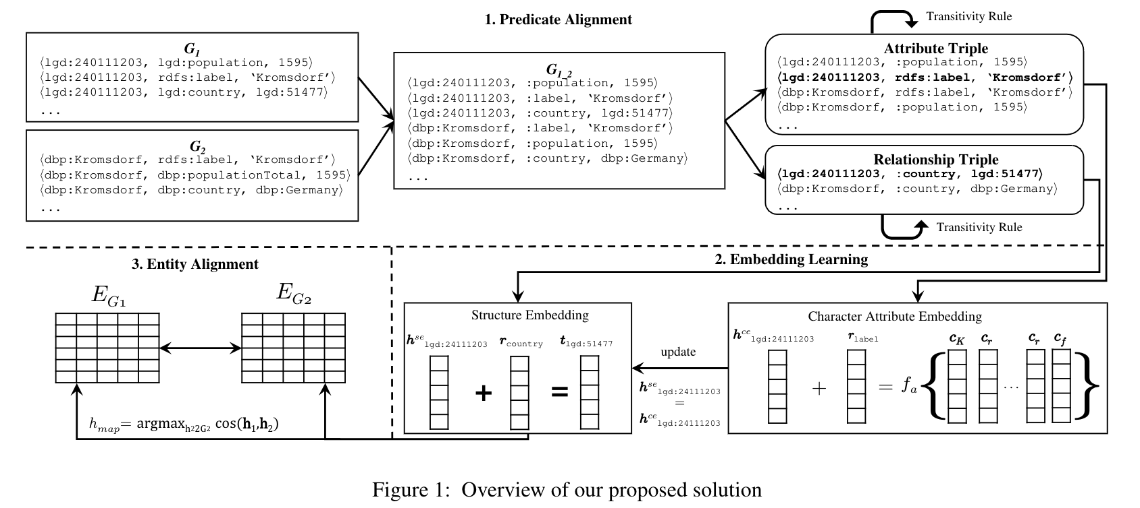
Model

